Slide 1
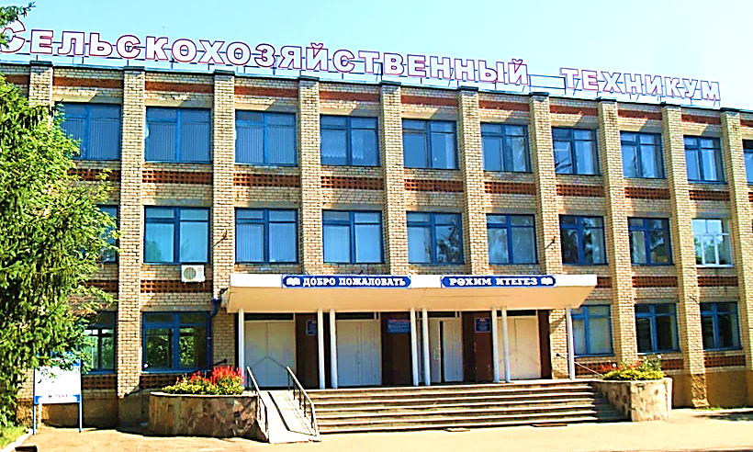
ГАПОУ «ЧИСТОПОЛЬСКИЙ СЕЛЬСКИХОЗЯЙСТВЕННЫЙ ТЕХНИКУМ ИМЕНИ Г.И.УСМАНОВА»

Slide 2
План работы студенческого совета на 2015-2016 год

Slide 3
№ | Содержание работы | Сроки проведения | Отметка о выполнении
1. | Проведение общетехникумовской студенческой конференции. | сентябрь
2. | Легкая атлетика совместно с отделом физического воспитания | Сентябрь
3. | Торжественная линейка и праздничное мероприятие в актовом зале, посвященные Дню знаний, Дню Мира «Добро пожаловать!» | 1.09
4. | Гиревой спорт совместно с отделом физического воспитания | Октябрь
5. | Музыкально-тематическая программа приуроченная ко Дню пожилых людей «Как молоды мы были…» | 1.10
6. | Музыкально – литературная композиция, посвященная Всемирному Дню Учителя «Я –педагог!» | 5.10
7. | Церемония посвящения в студенты «Хорошо студентом быть!» | октябрь

Slide 4
8. | Волейбол совместно с отделом физического воспитания | Ноябрь
9. | Смотр-конкурс художественной самодеятельности среди групп нового приема | Ноябрь
10. | Баскетбол совместно с отделом физического воспитания | Декабрь
11. | Детская елка в общежитии «Дед Мороз – ты где?» | декабрь
12. | Праздничные новогодние мероприятия | декабрь
13. | Лыжный спорт совместно с отделом физического воспитания | Январь
14. | Развлекательно-литературная программа, посвященная Дню студента, Татьяниному дню «Мой друг и наставник – Татьяна!» | январь
15. | Соревнования по шашкам совместно с отделом физического воспитания | Февраль
16. | Литературно-музыкальная композиция, посвященная Дню Святого Валентина «Миром правит ЛЮБОВЬ!» | 14.02

Slide 5
17 | Конкурсная программа, посвященная 23 февраля «День гусара!» | февраль
18 | Мини-футбол совместно с отделом физического воспитания | Март
19 | Литературно-музыкальная композиция, посвященная 8 Марта «Самая обаятельная и привлекательная!» | март
20 | Музыкально – развлекательная программа «Улыбка каждому к лицу!» | 1.04
21 | Стритбол совместно с отделом физического воспитания | Апрель
22 | Большая праздничная программа, посвященная Дню Победы в Великой отечественной войне «Подвигу народа жить в веках…» | май
23 | Футбол совместно с отделом физического воспитания | Май
24 | Музыкальная программа, посвященная вручению дипломов «Вот и все – мы расстаемся!» | июнь
25 | Подготовка концертной программы для участия в выездных мероприятиях | В течение года

Slide 6
26 | Научить членов студсовета работать в коллективе и в команде, эффективно общаться с одногруппниками. Быть ответственными за результат выполнения задания. | В течение года
27 | Заседание студенческого совета. | Ежемесячно
28 | Контроль за санитарным состоянием учебных помещений и прилегающих к ней территорий. | Постоянно
29 | Рассмотрение вопросов дисциплинарного характера, обсуждение правонарушителей. | Постоянно
30 | Принятие участия в распределении стипендиального фонда, назначении студентов на стипендию и надбавок к ней с учетом успеваемости и участия в общественной работе. | В течение года
31 | Принятие участия в распределении стипендиального фонда, назначении студентов на стипендию успеваемости и участие в общественной жизни. | В течение года
32 | Принятие мер по улучшению материального положения, условий быта и здоровья студентов. | Ежедневно
33 | Осуществление контроля за соблюдением студентами правил внутреннего распорядка в техникуме. | В течение года
34 | Обеспечение контроля за учебной дисциплиной в техникуме, посещаемостью учебных занятий. | Постоянно
35 | Участие в организации общественно-полезного труда, работы по благоустройству территории техникума, общежития. | Постоянно
36 | Руководство и осуществление контроля за работой студсовета по направлениям. | Постоянно

Slide 7
37 | Содействие администрации в создании благоприятных условий для учебы, быта и отдыха студентов в учебном заведении и общежитии техникума. | Постоянно
38 | Контроль за работой студсовета в общежитии. | Постоянно
39 | Организация работы ССБ | В течение года
40 | Контроль за приготовлением пищи в столовой. | В течение года
41 | Работа с детьми–сиротами, со студентами из малообеспеченных семей. | В течение года
42 | Участи в работе по патриотическому воспитанию студентов. | В течение года
43 | Участие в работе по формированию здоровьесберегающего образовательного пространства. | В течение года
44 | Содействие студентам в получении материальной помощи. | В течение года

Slide 8
Наш студенческий совет состоит из:
Председателя
Заместителя председателя
Комитета по учебной работе
Комитета по культуре
Комитета рекламы и информации
Комитета по физической культуре и спорту
Социально – бытового комитета
Председателя студ. совета общежития
Комитета по статистике

Slide 9
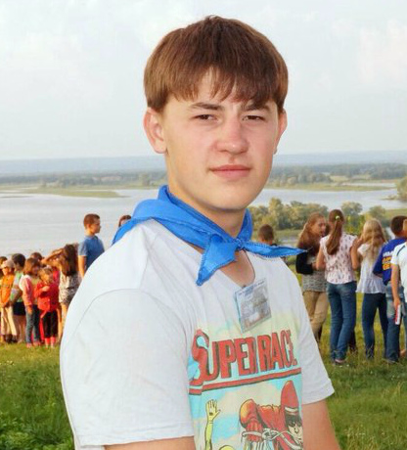
Наш председатель
Спирин Александр, студент 131 группы

Slide 10
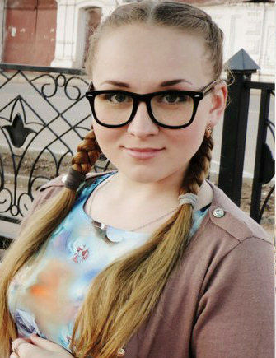
Заместитель председателя
Александрова Ольга, студентка 321 группы

Slide 11
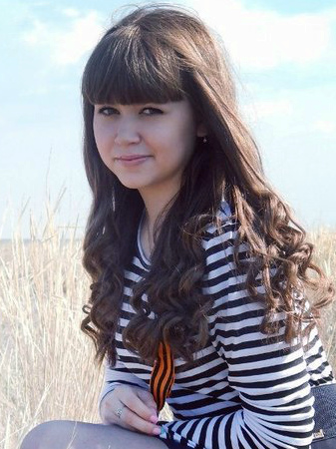
Комитет по культуре
Астафьева Алёна, студентка 321 группы

Slide 12
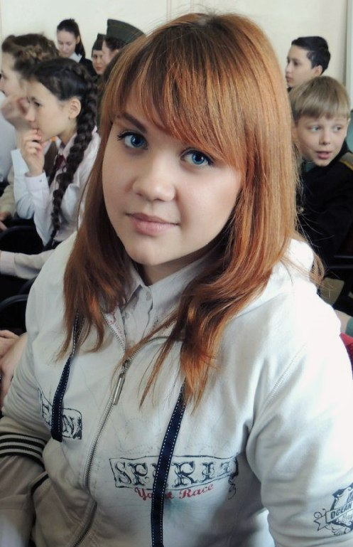
Комитет по учебной работе
Четыркина Снежана, студентка 511 группы

Slide 13
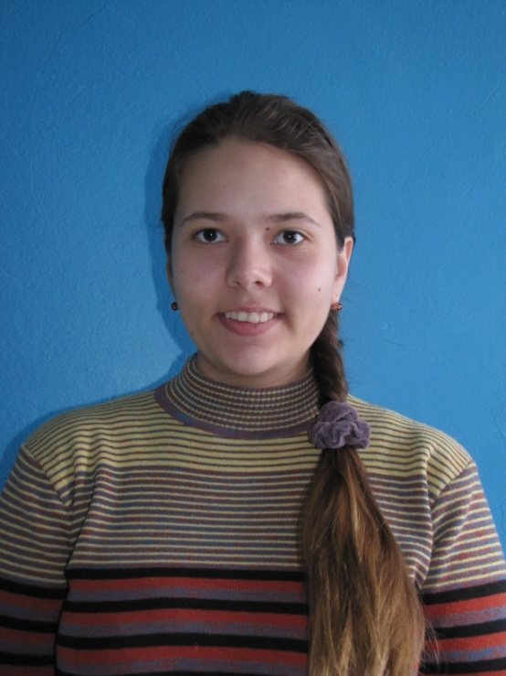
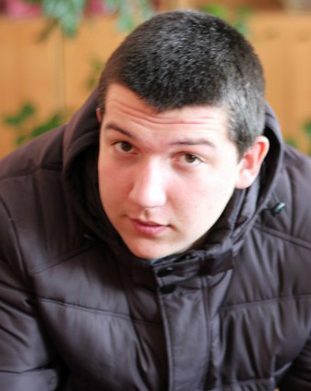
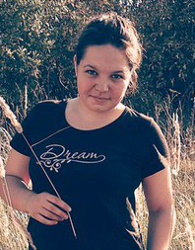
Комитет рекламы и информации
Сабитова Венера, студентка 131 группы
Коновалов Максим,
студент 221 группы
Абдурашитова Адиля,
студентка 121 группы

Slide 14
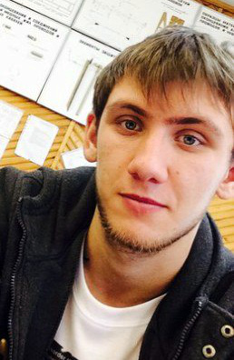
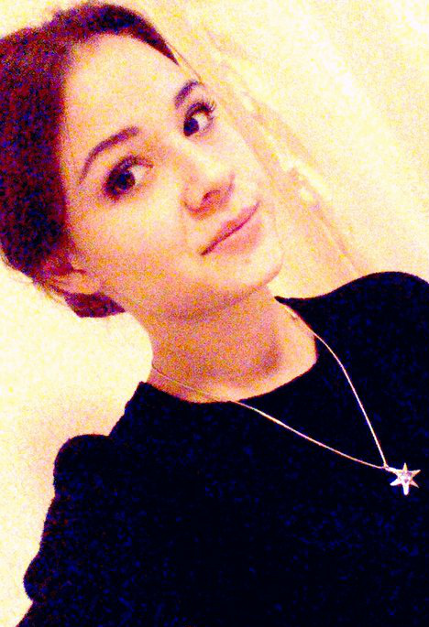
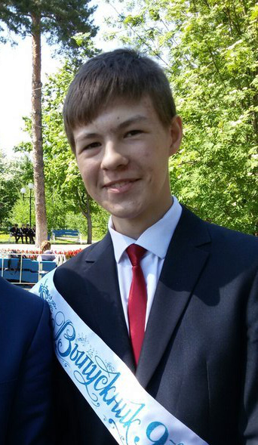
Комитет по физкультуре и спорту
Орлов Максим,
студент 131 группы
Морозова Диана,
студентка 311 группы
Латыпов Расим,
студент 12 группы

Slide 15
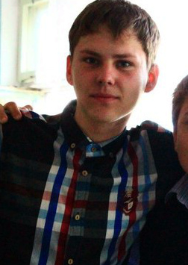
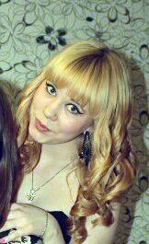
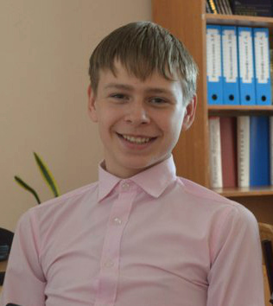
Комитет социально – бытовой:
Топорков Даниил,
студент 221гр.
Валяльщикова Кристина,
студентка 331 группы.
Саутов Олег,
студент 111 группы.

Slide 16
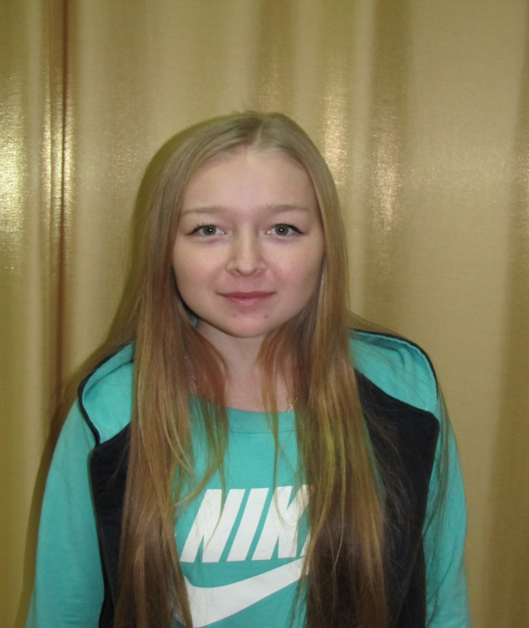
Председатель студ. совета общежития:
Федорова Юлия, студентка 331гр.

Slide 17
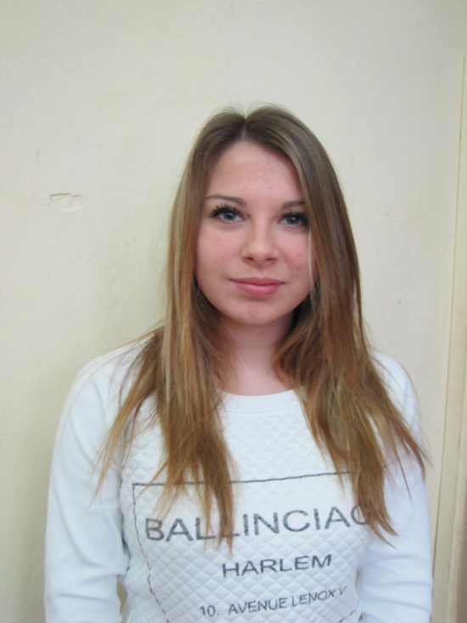
Комитет статистики:
Аблизова Дарья, студентка 331 группы

